Slide 1

Predicția prezenței afecțiunilor cronice cardiovasculare
Student: Onofrei Anastasia,
Grupa: MI - 211
Conducător: V. Munteanu, conf. univ.

Slide 2

INTRODUCERE
În această lucrare, se va explora importanța și beneficiile analizei exploratorii a datelor, evidențiind metodele și instrumentele cheie utilizate în acest proces. De asemenea, se va ilustra rolul său esențial în construirea unui model de regresie pentru a prezice valoarea țintă.
Setul de date este colectat în baza unor indicatori ale pacienților care au fost înregistrați în cadrul unor instituții medicale, și anume, vârsta, sexul, colesterolul, tensiunea arterială în stare de repaus, glicemia, prezența unei boli cronice de inimă și alți indicatori. Dimensiunea setului de date este de 1025 de înregistrări și 14 coloane, dintre care predomină cele categoriale.

Slide 3
PROBLEMA
Bolile cardiovasculare sunt printre principalele cauze de deces în întreaga lume. Mulți cetățeni nu au posibilitatea să ajungă la un specialist. Iar un sistem de predicție poate ajuta la identificarea persoanelor cu risc crescut și la intervenții mai timpurii, reducând astfel șansele de a dezvolta evenimente cardiace majore precum infarctul miocardic sau accidentul vascular cerebral.
De asemenea, identificarea și gestionarea precoce a riscului de afecțiuni cardiace poate îmbunătăți semnificativ calitatea vieții pacienților.

Slide 4
Scopul
Scopul acestei lucrări este de a oferi un sistem pentru autodiagnosticarea precoce, prevenirea unor afecțiuni sau evenimente cardiace majore și lucarea măsurilor la timp, pentru cei ce nu au posibilitatea de a vizita un specialist.

Slide 5
Obiectivele
analiza domeniului de studiu, și anume, afecțiuni cardiovasculare, indicatorii corpului uman care indică spre afecțiuni cardiovasculare;
colectarea unui set de date în conformitate cu tema proiectului;
aplicarea instrumentelor de analiză a datelor - R;
crearea modelelor de prezicere a prezenței unei afecțiuni cardiovasculare.

Slide 6
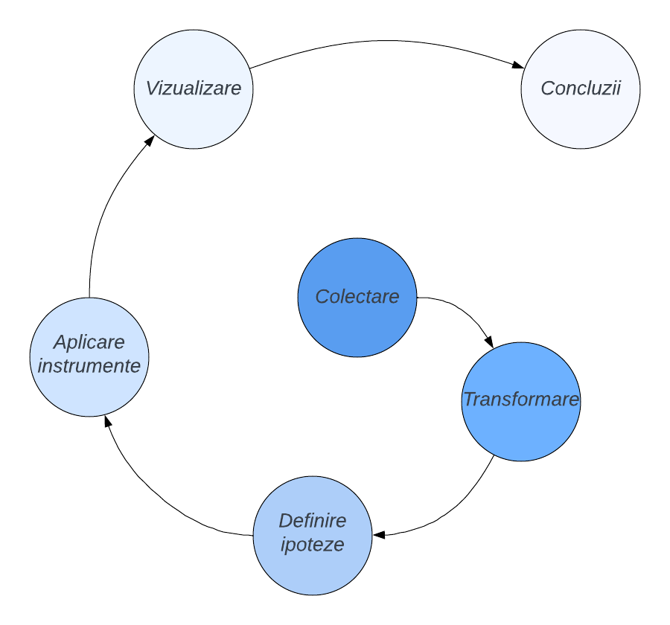
Procesul de analiză

Slide 7
Ipoteze
Ipoteza nulă (H0): Nu există o corelație semnificativă între ritmul cardiac maxim atins și riscul de afecțiuni cardiace (target).
Ipoteza alternativă (H1): Există o corelație semnificativă între ritmul cardiac maxim atins și riscul de afecțiuni cardiace (target).

Slide 8
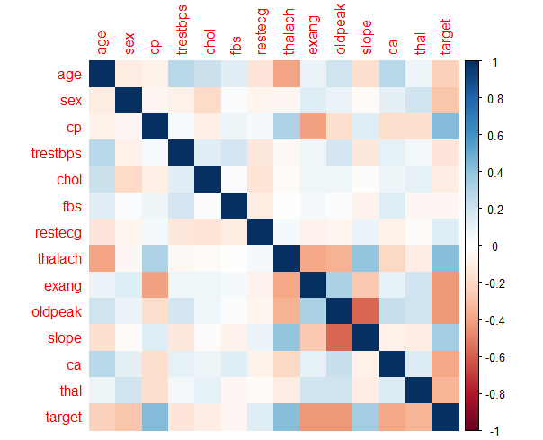
Correlation Heatmap
O parte esențială a EDA este identificarea corelațiilor potențiale. Iar în figura alăturată s-a observat că este o corelație bună între următoarele variabile: prezența bolilor de inimă – tip de durere în piept, vârstă – tensiune arterială, ritm cardiac maxim atins - prezența bolilor de inimă, tip de durere în piept - prezența bolilor de inimă.

Slide 9
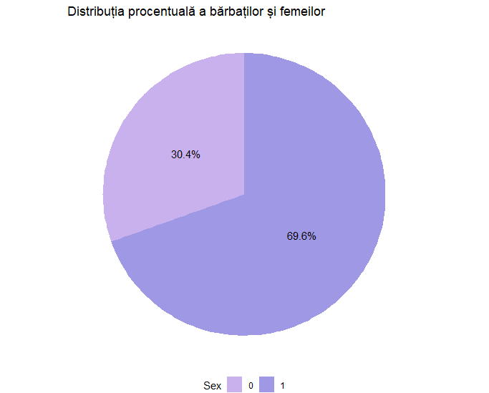
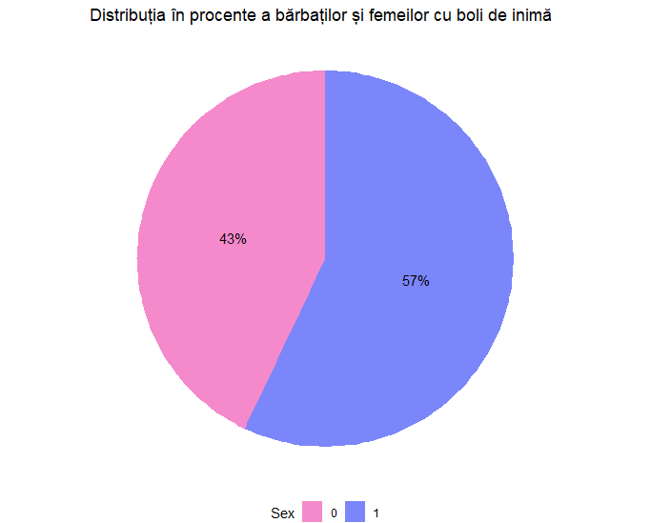
Distribuția pe sexe
Majoritatea din cei ce manifestă oarecare semne de boli cardiovasculare sunt bărbați, având un aport de 70% comparativ cu femeile care constitue 30% .
Iar aici se observă un aport aproape egal în ce privește pacienții cu boli cardiovasculare, partea masculină depășind doar cu 14 % femeile.

Slide 10
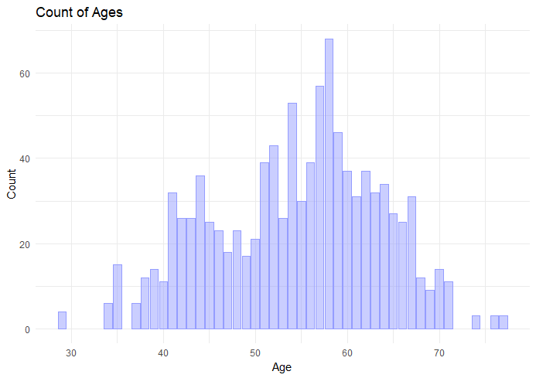
Vârstele pacienților
În această diagramă este prezentată distribuția vârstelor pacienților, iar cei mai mulți se centrează în vârstele cuprinse între 50 și 60 de ani.

Slide 11
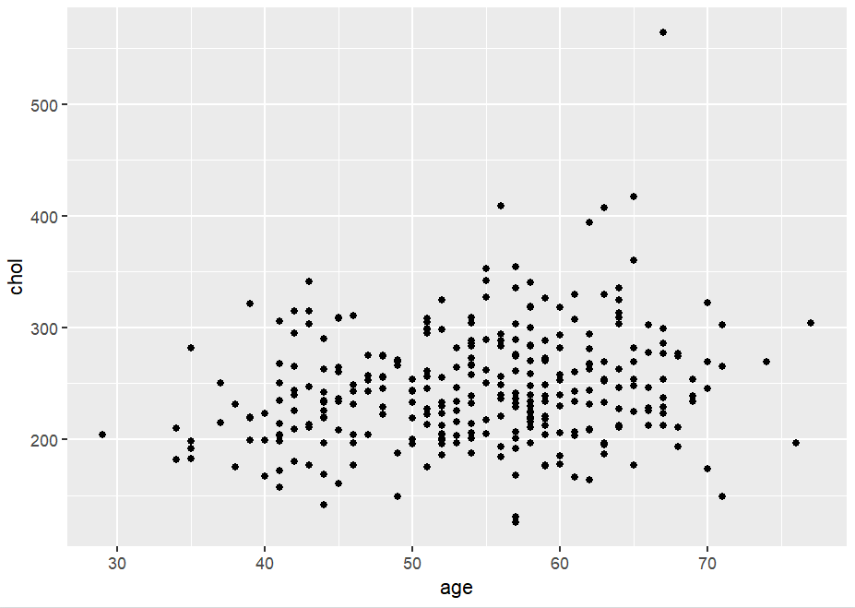
Prezența colesterolului pentru toate vârstele
Distribuția colesterolului pentru toate vârstele denotă faptul că avem valori outlieri cu valori de peste 550 de mg/dl, care ulterior s-au normalizat, înlocuindu-le cu valoarea medie.

Slide 12
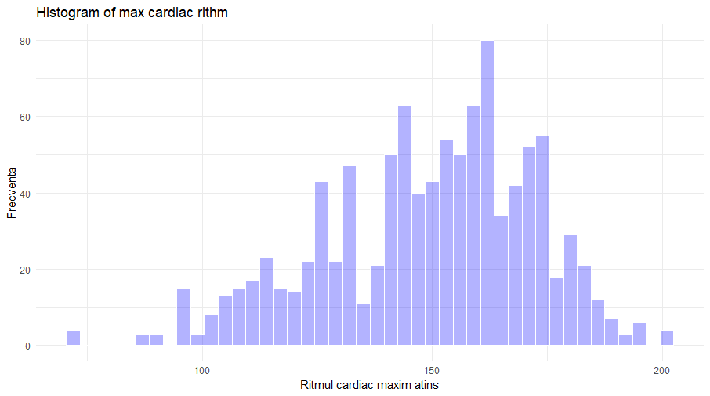
Frecvența ritmului cardiac maxim atins
În această figură se observă faptul că frecvența ritmului cardiac maxim atins se centrează pe valoarea de 160 de bătăi pe minut, iar majoritatea valorilor maxime cele mai frecvente sunt în diapazonul 140 – 160 de bătăi pe minut.

Slide 13
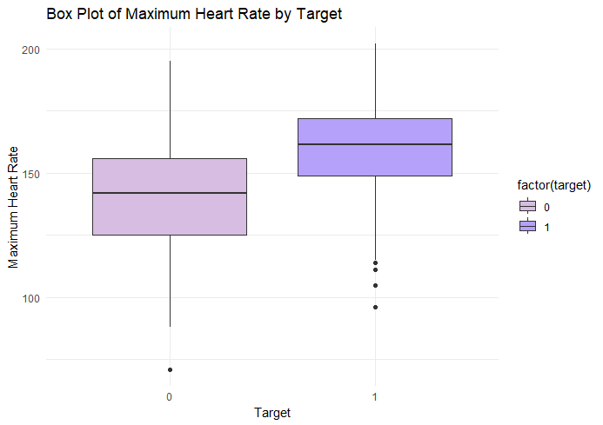
Ritmul cardiac maxim atins în dependență de prezența afecțiunilor cardiovasculare
În boxplotul alăturat sunt reprezentate comparativ valorile ritmului cardiac maxim atins pentru cei ce nu suferă de o boală cardiovasculară și cei ce suferă de una, iar în rezultat se vede faptul că cei ce suferă au un ritm cardiac mai mărit, desigur cu unele excepții.

Slide 14
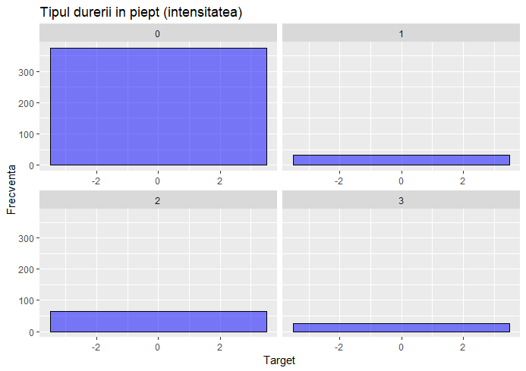
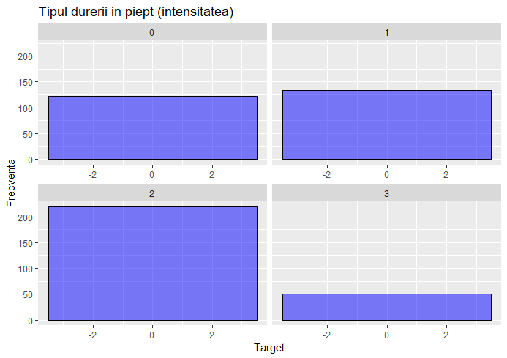
Frecvența (ne)prezenței bolilor de inimă în dependență de categorii de dureri în piept
În prima figură este reprezentată frecvența neprezenței bolilor cardiovasculare în dependență de tipul durerii în piept care se împarte în 4 categorii (0,1,2,3) și se observă faptul că cei care nu suferă de o boală de inimă practic nici nu manifestă vreo durere în piept. Iar în figura a doua se observă faptul că acei pacienți care suferă de o boală de inimă manifestă și dureri în piept de tipul 1 și 2, mai puțin ultima categorie și de asemenea au rămas pacienți care nu manifestă dureri.

Slide 15
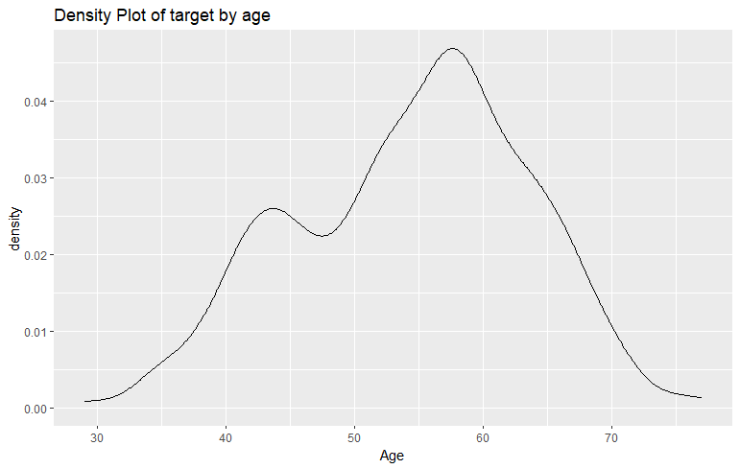
Prezența bolilor de inimă în dependență de vârstă
În diagrama alăturată este reprezentată distribuția pacienților ce suferă de o boală de inimă în dependență de vârstă sub forma unui densityplot, care arată că cei mai mulți pacienți sunt de vârstă medie, care au vârsta cuprinsă între 50 și 60 de ani.

Slide 16

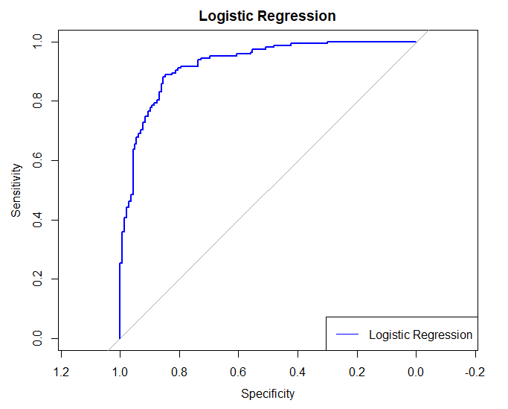
REGRESIA LOGISTICĂ
Acuratețea de 86% sugerează faptul că modelul logistic a reușit să distingă și să prezică corect în marea majoritate a cazurilor apartenența la fiecare categorie a variabilei dependente, pe baza informațiilor furnizate de variabilele independente selectate pentru model.

Slide 17

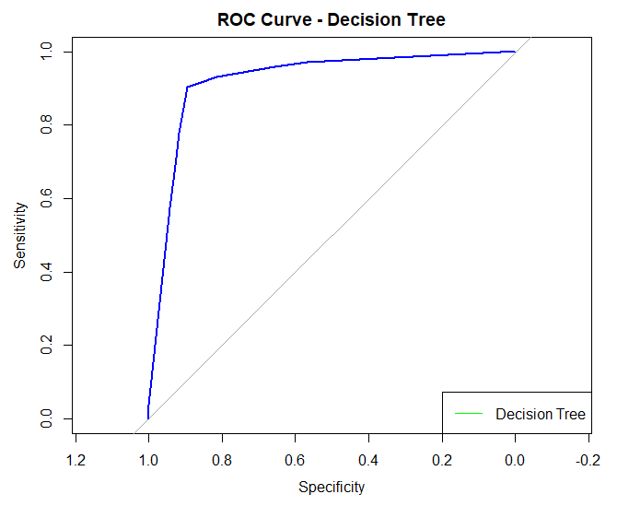
ARBORELE DE DECIZIE
Modelul de arbore de decizie a obținut o acuratețe de aproape 90%, ceea ce indică o precizie remarcabilă în clasificarea datelor. Cu o acuratețe de 90%, această metodă a demonstrat o bună capacitate de înțelegere a relațiilor dintre variabile și de generare a unor reguli clare de decizie, permitând clasificarea corectă a majorității datelor

Slide 18

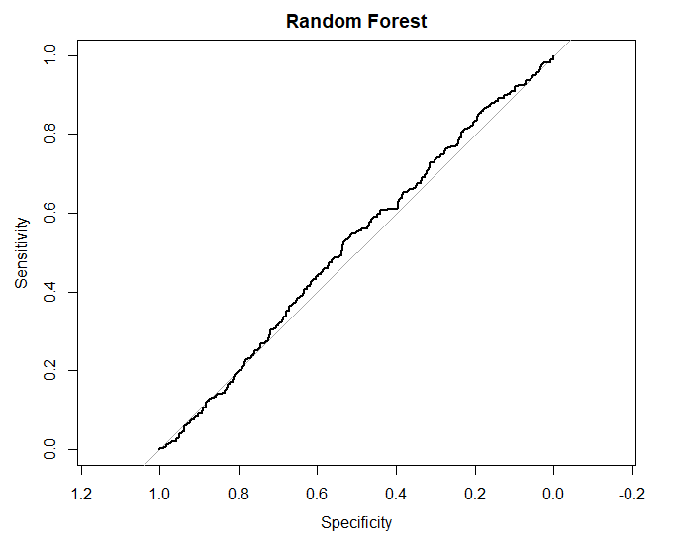
RANDOM FOREST
Modelul bazat pe Random Forest a obținut o acuratețe de 56%, ceea ce indică o performanță nu foarte bună în clasificarea datelor, sugerând că acesta nu a reușit să prezică cu precizie mare categoriile variabilei dependente pe baza informațiilor din variabilele independente selectate.
Sunt necesare ajustări suplimentare ale modelului, însă e deja evident faptul că regresia logistică și arborele de decizie rămân a fi cele mai precise.

Slide 19
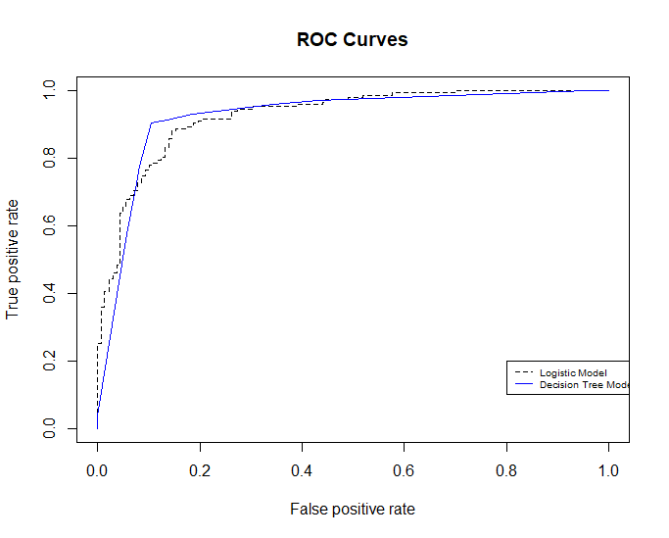
Curbele ROC comparative
LR VS DT
În acest grafic este reprezentată comparația între Regresia logistica și Arborele de decizie și se observă faptul că arborele de decizie are acuratețea și precizia ce mai mare în cazul acestei cercetări.

Slide 20
CONCLUZII
În urma acestei lucrări s-au utilizat mai multe biblioteci a limbajului R, cu ajutorul cărora s-au analizat datele, s-au verificat dependeța unei variabile de alta, s-au vizualizat rezultatele obținute, ajustând setul de date unde a fost nevoie. S-a observat că este o legătură între anumite variabilele și că este posibil de făcut o predicție a riscului afecțiunilor cardiovasculare la noi pacienți. Iar în urma cercetării s-a depistat modelul Decision Tree ca fiind modelul cu precizia cea mai înaltă pentru datele din această lucrare. Ulterior modelul s-a testat și pe date noi, acesta demonstrând o înțelegere corectă a acestora.
Crearea unui model poate fi doar un punct de plecare. Înțelegerea datelor, interpretarea rezultatelor și continuarea optimizării sunt etapele cheie în evoluția și îmbunătățirea performanței modelului.

Slide 21
BIBLIOGRAFIE
1. Sursa setului de date: https://www.kaggle.com/datasets/johnsmith88/heart-disease-dataset/versions/2?resource=download
2. Laurie Alexander, U.S. EPA, ORD, NCEA, Washington, DC, 10.08.23 - Exploratory Data Analysis - https://www.epa.gov/caddis-vol4/exploratory-data-analysis

